Slide 1

С ДНЕМ ЗАЩИТНИКА ОТЕЧЕСТВА!

Slide 2

С Днем защитника Отечества!
В день защитника Отечества желаем
Вам здоровья и гармонии во всем,
Как защитников своих вас обожаем,
И сердечно поздравляем с вашим днем.

Slide 3
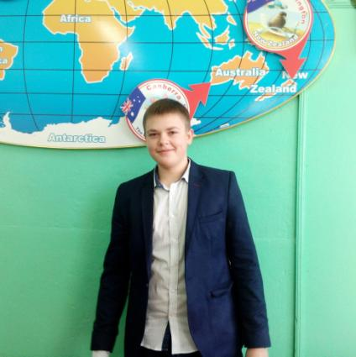
С Днем защитника Отечества!
Глазко Алексею
Сегодня день защитников Отечества,
Сегодня все мальчишки как герои!
За сильной половиной человечества
Спокойно, как за каменной стеною.

Slide 4
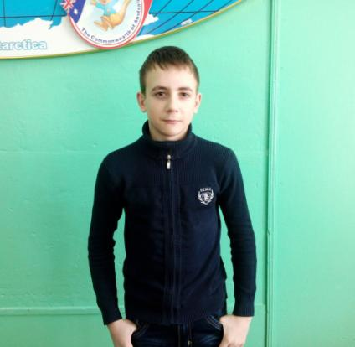
С Днем защитника Отечества!
Макаренко Алексею
Тебе желаем мы здоровья и удачи,
Пусть рядом будут радость и мечта,
И пусть из всех мужских моральных качеств
В тебе сильнейшим остается доброта.

Slide 5
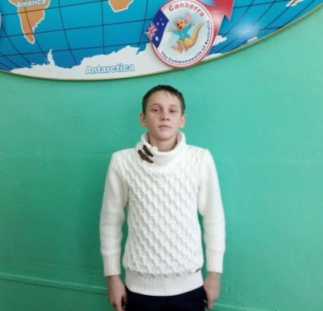
С Днем защитника Отечества!
Брагину Дмитрию
Пусть горизонты открываются
Для смелых планов и свершений,
Мечты заветные сбываются,
Ждет много ярких достижений!

Slide 6
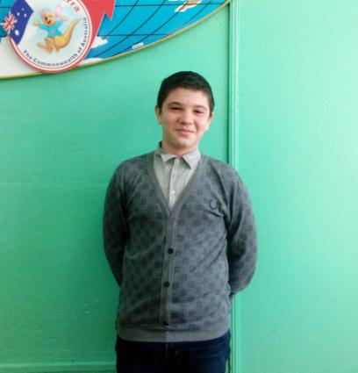
С Днем защитника Отечества!
Илюшину Александру
Будь мудрым, ум под стать мужчинам,
Дороже мудрость, чем венец.
Не тот мудрец, кто выше чином,
Тот выше чином, кто мудрец.

Slide 7
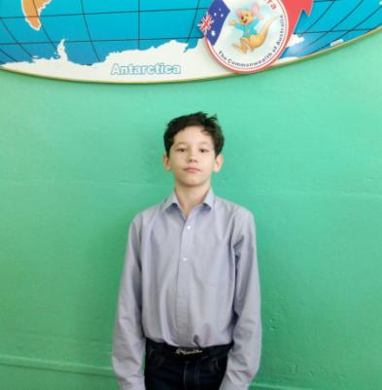
С Днем защитника Отечества!
Чучалову Павлу
Пусть 23 февраля тебе подарит
Улыбки яркие и нежные слова,
Отвага, мужество и честь пусть жизнью правят,
И от удач твоя кружится голова!

Slide 8
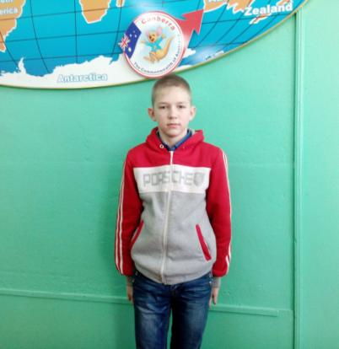
С Днем защитника Отечества!
Мелешко Артему
День защитника Отечества в России,
Отмечаем широко мы всей страной.
С праздником, наш одноклассник!
Пусть сбываются мечты все до одной.

Slide 9
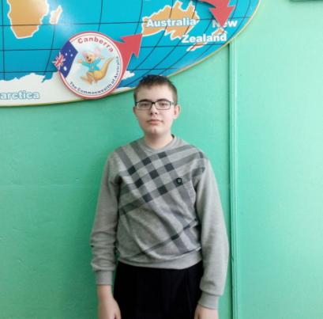
С Днем защитника Отечества!
Олейнову Даниилу
Поздравляем с днем мужским!
В делах ты всех непобедим,
Силен, отважен, очень умен.
Счастья желаем всегда и во всем!

Slide 10
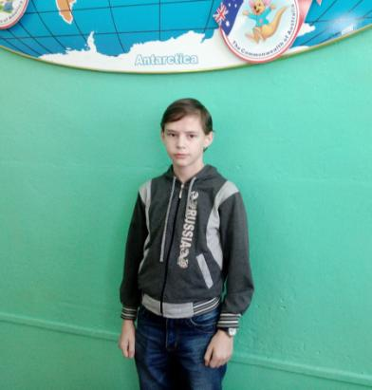
С Днем защитника Отечества!
Копман Андрею
С днем защитника Отечества
Сегодня тебя будем поздравлять.
Во имя счастья человечества
Мир прочно нужно охранять.

Slide 11
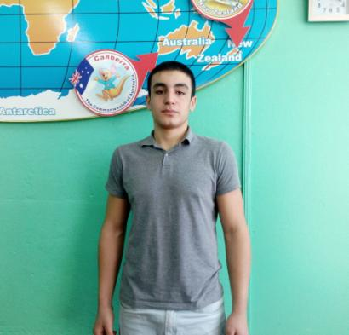
С Днем защитника Отечества!
Турсунову Алисултану
Пусть все исполнятся желания,
Удачи и новых побед,
Здоровья, счастья, процветания
И много долгих ярких лет!

Slide 12
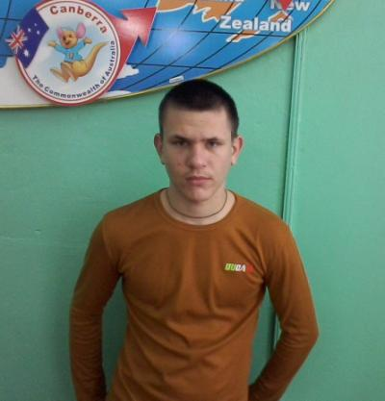
С Днем защитника Отечества!
Чередник Станиславу
День 23 февраля пришел,
Мы тебе желаем мужества, удачи,
И в жизни пусть все будет хорошо,
Успешно пусть решаются задачи!

Slide 13
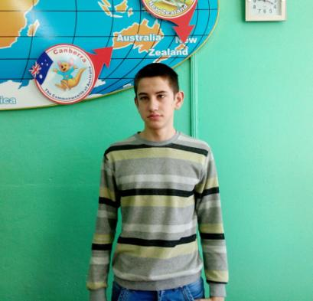
С Днем защитника Отечества!
Чередник Владиславу
Пусть в жизни будет так, как хочешь ты,
Будет много пусть свершений и удач,
Тебе желаем достижения всех целей,
И решения поставленных задач!

Slide 14
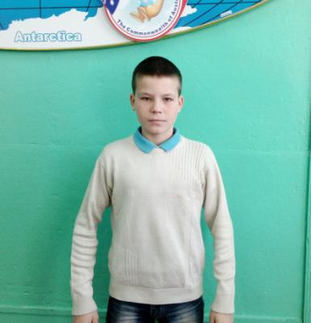
С Днем защитника Отечества!
Гусеву Анатолию
Какими б годы ни были спокойными,
Всегда Отчизне воины нужны,
Желаем тебе быть самым достойным
И охранять покой родной страны!

Slide 15
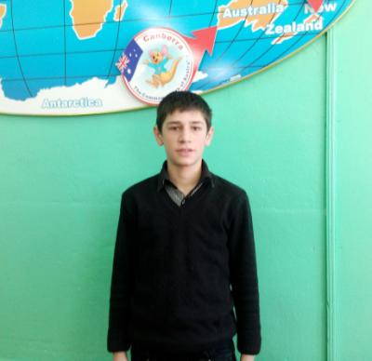
С Днем защитника Отечества!
Шодиманову Алишану
Чтобы мечты сбывались вновь и вновь,
И становился круг друзей все шире,
Здоровье крепким было бы и главное,
Удач тебе и мира во всем мире!

Slide 16

С Днем защитника Отечества!
Отечество надежно защищать
Доверено страною вам по праву.
От всей души хотим вам пожелать
Здоровья, счастья, почестей и славы!

Slide 17
С Днем защитника Отечества!
Презентацию подготовила Сироштанова Е.А., МБОУ СОШ № 76, п. Гигант, 2015 год

